Slide 1

BÁO CÁO BÀI TẬP LỚN · CO2018
SIMPLE OPERATING
SYSTEM SIMULATION
Sinh viên thực hiện
2410155 - Trần Nhật Bảo Anh
2413707 - Nguyễn Quốc Trung
2410297 - Trần Hoàng Quốc Bảo
2410046 - Trịnh Quốc An
2410841 - Nguyễn Trường Giang
Lớp: L08
GVHD: Thầy Hoàng Lê Hải Thanh

Slide 2
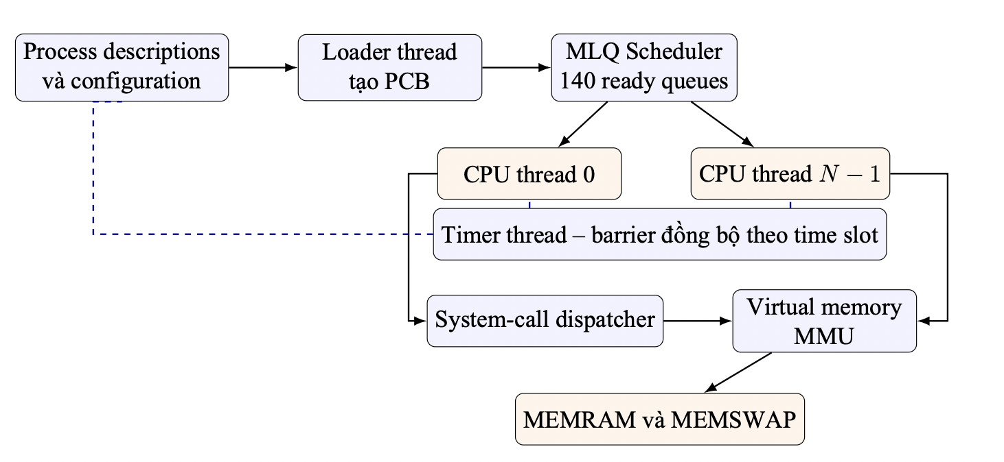

Slide 3
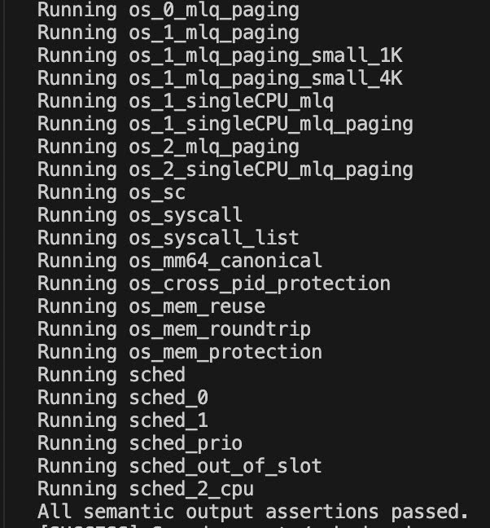
Clean build
CHẠY TRỰC TIẾP
make clean && make all
make test
BUILD
EXECUTION
Source hiện tại biên dịch từ trạng thái ban đầu.
23 configuration chạy đến cuối.
CO2018 · K24 WARRIORS

Slide 4
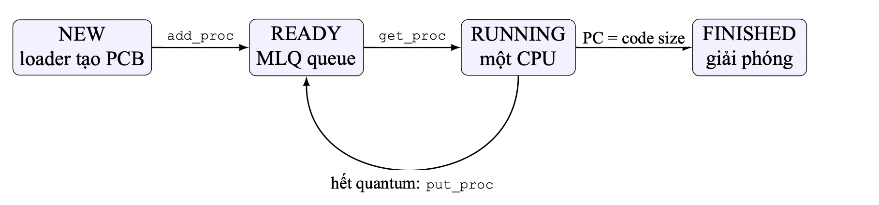
Kiến thức nền
SCHEDULING BOUNDARY
PROPERTY SẮP DEMO
Thời điểm CPU xin process mới: lúc bắt đầu, hết quantum hoặc process hoàn thành.
Priority/quota quyết định lần dispatch kế tiếp; không cướp giữa một instruction.
CO2018 · K24 WARRIORS

Slide 5
Scheduler kết hợp bốn khái niệm — không được trộn lẫn
PRIORITY
WEIGHTED SLOT
QUANTUM
FIFO
Queue có số nhỏ hơn được quét trước.
Số lần một queue được chọn trong một chu kỳ.
Số instruction tối đa của một lần dispatch.
Thứ tự lấy PCB trong cùng một priority queue.
slot[prio] = 140 − prio
Một weighted slot ≈ một lần dispatch; mỗi dispatch chạy tối đa một quantum.
• queue_lock bảo vệ chuyển PCB READY ↔ RUNNING
• running_list là registry của PCB đang chạy
CO2018 · K24 WARRIORS
Notes:
Quốc Trung — 1 phút. Phải phân biệt rõ priority, weighted slot, quantum, FIFO. Nói ví dụ priority 137 có 3 slot, quantum 2 nên được dispatch 3 lần, mỗi lần tối đa 2 instruction.

Slide 6
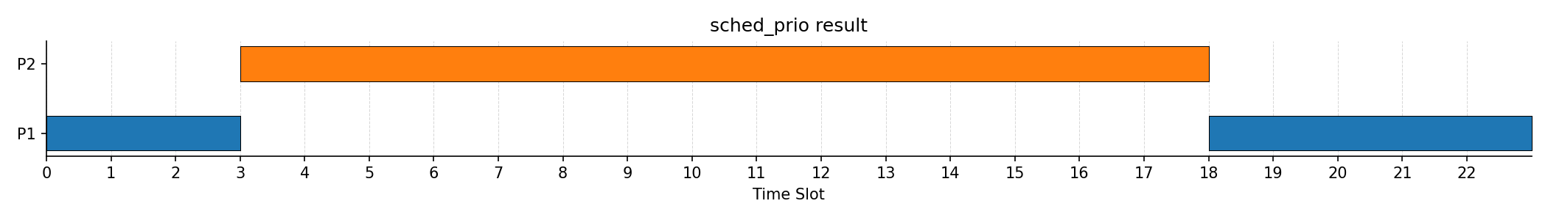
Priority cao thay đổi lần dispatch kế tiếp — không cướp instruction đang chạy
INPUT / sched_prio
2 1 2
0 s1 1
1 s0 0
INPUT CÔ LẬP PROPERTY
OUTPUT CẦN CHỈ
PID 2 priority 0 đến sau khi PID 1 priority 1 đã bắt đầu.
PID 2 chỉ dispatch sau dòng “Put process 1”.
LỆNH
./os sched_prio | grep -E
"Loaded|Dispatched|Put process|finished"
Kết luận: preemption tại scheduling boundary, không phải immediate priority preemption.
CO2018 · K24 WARRIORS
Notes:
Quốc Trung — 2 phút. Mở input trước, giải thích 2 1 2. Chạy lệnh. Do pthread timing, PID 1 có thể dispatch tại slot 0 hoặc 1; invariant cần chỉ là PID 2 không dispatch trước khi PID 1 được put. Không dùng chiều dài Gantt để đếm instruction.

Slide 7
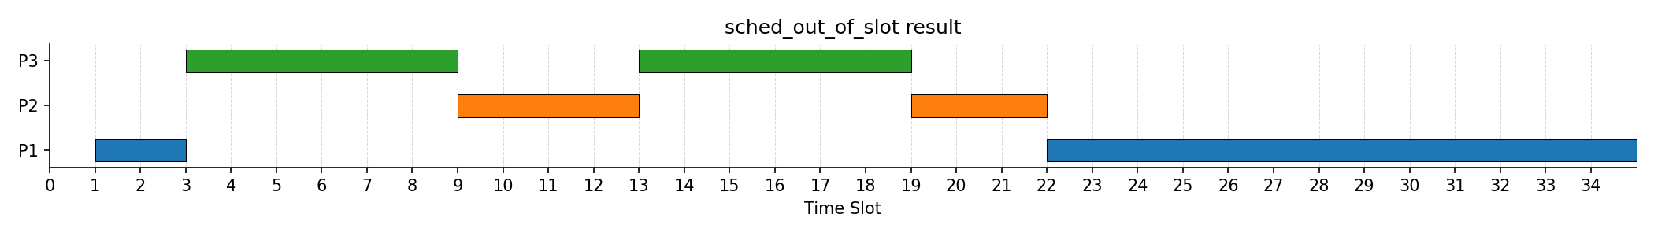
Quota buộc scheduler chuyển queue trước khi process ưu tiên cao hoàn thành
INPUT / sched_out_of_slot
2 1 3
0 s0 139
1 s1 138
2 s2 137
3–9
9–13
TẠI 13
P3 dùng đủ 3 quota của priority 137.
P2 dùng 2 quota của priority 138.
Không queue khả dụng còn quota → reset toàn bộ slot.
prio 137 → 3 slot
prio 138 → 2 slot
prio 139 → 1 slot
LỆNH
Process priority thấp không mất; nó tiếp tục khi quota được reset hoặc queue cao hoàn thành.
./os sched_out_of_slot | grep -E
"Dispatched|Put process|finished"
CO2018 · K24 WARRIORS
Notes:
Quốc Trung — 1 phút 30 giây. Nói slot khác quantum. Chỉ các khoảng 3–9, 9–13 và reset tại 13. Nếu hình thay đổi do log mới, ưu tiên chỉ dòng Dispatched/Put trong output.

Slide 8
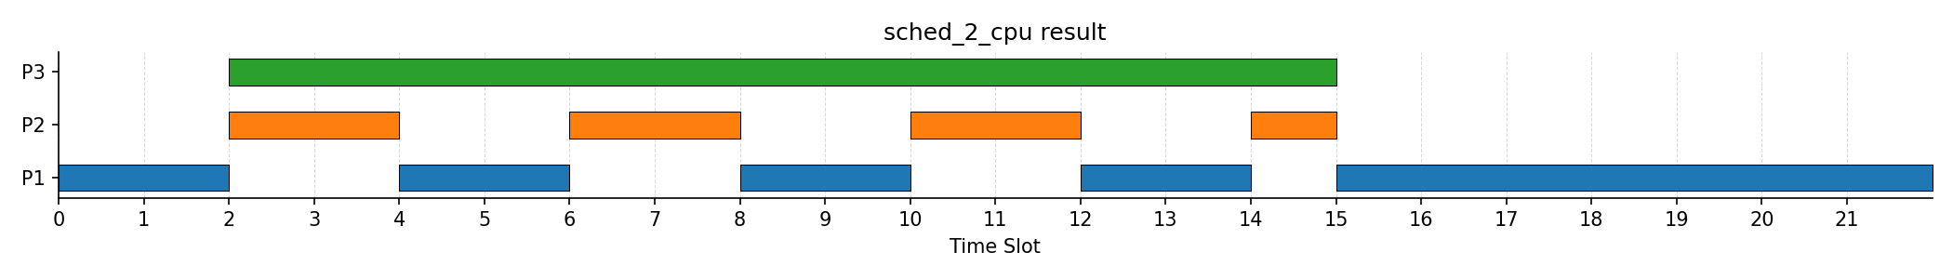
Hai CPU chia sẻ scheduler — nhưng ownership PCB là duy nhất
LỆNH
./os sched_2_cpu | grep -E
"CPU [01]: (Dispatched|Put|Processed)"
CPU 0
PID A
INVARIANT
CODE
MLQ READY
QUEUES
A ≠ B tại cùng thời điểm.
dequeue + enqueue running_list nằm trong cùng queue_lock.
CPU 1
PID B
Thứ tự CPU nào lấy PID nào có thể đổi; invariant không được đổi.
CO2018 · K24 WARRIORS
Notes:
Quốc Trung — 1 phút. Chạy lệnh và nói rõ nondeterminism. Chỉ invariant hai CPU không giữ cùng PID. Mở src/sched.c:get_mlq_proc nếu hỏi sâu. Chuyển Quốc Bảo: ownership CPU đã đúng, giờ chứng minh address space và dữ liệu.

Slide 9
Kiến thức nền: địa chỉ ảo tách cách process nhìn bộ nhớ khỏi vị trí byte thật
VIRTUAL ADDRESS
region + offset
PAGE TABLE
VPN → frame
PHYSICAL ADDRESS
frame + offset
REGION [start,end)
PAGE + FRAME
COPY SEMANTICS
ALLOC/FREE quản lý miền logic. Offset hợp lệ khi 0 ≤ offset < end − start.
Page table quản lý mapping theo page; frame chứa byte thực trong RAM hoặc SWAP.
copy_from_user / copy_to_user phải bảo toàn dữ liệu và đi qua kernel boundary.
CO2018 · K24 WARRIORS
Notes:
Quốc Bảo — 45 giây. Giải thích virtual address không phải physical address. Nêu interval [start,end), vai trò page table và copy semantics. Nhấn mạnh hai demo kế tiếp kiểm tra hai property khác nhau.
Demo sắp tới tách hai property: tái sử dụng logical region và roundtrip byte 65 end-to-end.

Slide 10
Region, page và frame trả lời ba câu hỏi khác nhau
REGION / VMA
Process muốn cấp vùng logic nào?
VIRTUAL PAGE
Dịch địa chỉ theo đơn vị nào?
PHYSICAL FRAME
Byte thực nằm ở đâu trong RAM/SWAP?
REGION TABLE
rgid → [start,end)
PTE
virtual page → frame / swapped state
PHYSICAL I/O
phải qua syscall để kiểm tra ownership
CO2018 · K24 WARRIORS
Notes:
Quốc Bảo — 1 phút 30 giây. Phân biệt region/page/frame. Nêu half-open interval [start,end). Nêu ALLOC logic có thể dài 100 byte nhưng mapping vật lý align theo page.

Slide 11
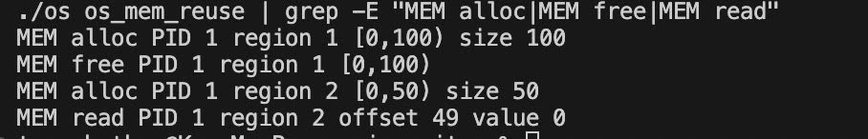
FREE tái sử dụng logical region trước khi tăng sbrk
INPUT / proc/memreuse
alloc 100 1
free 1
alloc 50 2
read 2 49 3
region 1: [0,100)
Không kết luận frame vật lý đã được trả ngay.
LỆNH
./os os_mem_reuse | grep -E
"MEM alloc|MEM free|MEM read"
region 2: [0,50)
free còn lại: [50,100)
CO2018 · K24 WARRIORS
Notes:
Quốc Bảo — 2 phút. Mở input rồi chạy. Chỉ [0,100) được free và [0,50) được dùng lại. Giải thích offset 49. Nói rõ đây là logical region reuse, không chứng minh physical frame unmap.

Slide 12
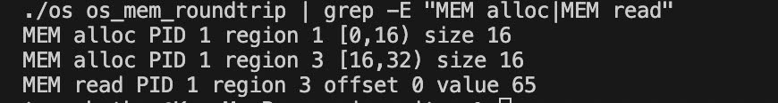
Cú pháp đặc tả bảo toàn byte 65 qua user → kernel → user
INPUT / proc/memroundtrip_spec
USER REGION 1
byte 65
copy_from_user
KERNEL REGION 2
byte 65
copy_to_user
USER REGION 3
read = 65
alloc 16 1
write 65 1 0
copy_from_user 1 2
alloc 16 3
copy_to_user 2 3 0
read 3 0 4
LỆNH
PROOF CHAIN
./os os_mem_roundtrip_spec | grep -E "MEM alloc|MEM read"
Parser mặc định size = 1 → syscall 17 → copy helpers → address translation → read lại 65.
CO2018 · K24 WARRIORS
Notes:
Quốc Bảo — 2 phút. Nhấn mạnh đây là testcase đúng cú pháp ngắn của đặc tả. Byte 65 chứng minh end-to-end nhiều lớp, không chỉ một helper. Chuyển Quốc An: copy an toàn vì kernel boundary kiểm soát caller và quyền.

Slide 13
Paging data-path: cùng VA vẫn có dữ liệu riêng
page table PID 1
frame A
byte 65
PID 1
VA 0x0
page table PID 2
frame B
byte 66
PID 2
VA 0x0
PROPERTY 1 · ADDRESS-SPACE ISOLATION
PROPERTY 2 · PAGE BOUNDARY
Hai process có thể cùng dùng VA 0x0 nhưng page table riêng ánh xạ tới frame khác nhau.
Byte cuối page và byte đầu page kế tiếp phải được dịch và đọc lại đúng.
Data path hiện dùng page 256 B; cây MM64 dùng bảng 4 KiB — cần phân biệt hai granularity.
CO2018 · K24 WARRIORS
Notes:
Quốc Bảo — 2 phút. Mở input rồi chạy. Chỉ [0,100) được free và [0,50) được dùng lại. Giải thích offset 49. Nói rõ đây là logical region reuse, không chứng minh physical frame unmap.

Slide 14
Cùng virtual address, hai process vẫn tách dữ liệu
INPUT · os_paging_same_va
OUTPUT
CONFIG: 1 CPU · 2 processes
PID 1: alloc 16 1
write 65 1 0
read 1 0 2
PID 2: alloc 16 1
write 66 1 0
read 1 0 2
MEM alloc PID 1 region 1 [0,16) size 16
MEM alloc PID 2 region 1 [0,16) size 16
MEM read PID 1 region 1 offset 0 value 65
MEM read PID 2 region 1 offset 0 value 66
DỰ ĐOÁN TRƯỚC KHI CHẠY
BẰNG CHỨNG
Cùng region [0,16), cùng offset 0; mỗi PID vẫn phải đọc giá trị mình đã ghi.
65 và 66 không ghi đè nhau: address space và page-table mapping được tách theo process.
Invariant: cùng virtual address ≠ cùng physical frame.
CO2018 · K24 WARRIORS
Notes:
Quốc Bảo — 2 phút. Mở input rồi chạy. Chỉ [0,100) được free và [0,50) được dùng lại. Giải thích offset 49. Nói rõ đây là logical region reuse, không chứng minh physical frame unmap.

Slide 15
Kiến thức nền: syscall là điểm chuyển từ yêu cầu không tin cậy sang thao tác kernel
USER REQUEST
number + scalar args
KERNEL VALIDATE
caller · range · ownership
PRIVILEGED OP
read / write / map
TRANSLATION
AUTHORIZATION
INVARIANT
Địa chỉ này ánh xạ tới frame nào?
Caller hiện tại có sở hữu frame đó không?
Biết địa chỉ vật lý đồng nghĩa có quyền truy cập. không
Demo sắp tới cố tình cho PID 2 biết địa chỉ frame của PID 1 rồi yêu cầu kernel từ chối.
CO2018 · K24 WARRIORS
Notes:
Quốc An — 45 giây. Phân biệt translation và authorization. Giải thích vì sao kernel không được tin PID hoặc địa chỉ do user cung cấp. Chuyển sang syscall 17 và demo tấn công cross-PID.

Slide 16
Syscall 17 là trust boundary — không chỉ là dispatcher
USER WRAPPER
PID + scalar registers
_syscall()
dispatch theo number
find_proc_by_pid()
kernel registry
HANDLER
validate + operation
SYSCALL TABLE
WHY PID LOOKUP?
0 listsyscall sys_listsyscall
17 memmap sys_memmap
440 xxx sys_xxxhandler
Kernel không nhận pcb_t* tùy ý từ user; handler lấy PCB thật từ registry.
Trade-off: unified syscall tập trung policy nhưng switch và argument convention lớn.
CO2018 · K24 WARRIORS
Notes:
Quốc An — 1 phút 30 giây. Đi theo flow. Chạy os_syscall_list nếu cần. Giải thích syscall.tbl sinh list/dispatcher, và vì sao PID lookup tốt hơn truyền PCB pointer.

Slide 17
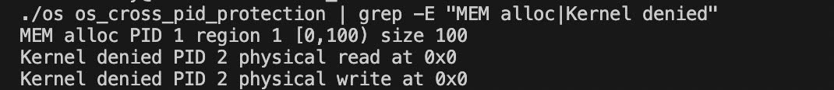
Biết physical address không tạo ra quyền truy cập
INPUT TẤN CÔNG
PID 1: alloc 100 1
PID 2:
syscall 17 4 0 0
syscall 17 5 0 65
PID 1
owns frame 0
ALLOW
KERNEL CHECK
caller_owns_phyaddr()
LỆNH
PID 2
knows address 0
./os os_cross_pid_protection | grep -E
"MEM alloc|Kernel denied"
DENY
Translation trả lời “ở đâu”; authorization trả lời “có quyền không”.
CO2018 · K24 WARRIORS
Notes:
Quốc An — 2 phút. Mở owner/intruder nếu thầy hỏi. Nêu operation 4 = physical read, 5 = physical write. Chỉ hai dòng denied. Chuyển Trường Giang: ownership đã được giữ, giờ chứng minh translation 64-bit.

Slide 18
Kiến thức nền: multi-level paging đổi bộ nhớ page table lấy chi phí walk
FLAT PAGE TABLE
một mảng PTE rất lớn
SPARSE MULTI-LEVEL
chỉ cấp nhánh được dùng
PAGE-TABLE WALK
PGD → P4D → PUD → PMD → PT
WHY FIVE LEVELS?
WHY CANONICAL?
45 bit page number được chia thành năm index 9 bit; mỗi bảng vừa một page 4 KiB.
Không phải mọi mẫu 64 bit đều hợp lệ; chặn non-canonical trước khi walk hoặc cấp bảng.
Demo sắp tới dùng các địa chỉ thuộc nhánh khác nhau để quan sát walks, accesses và bytes.
CO2018 · K24 WARRIORS
Notes:
Trường Giang — 45 giây. So sánh flat và sparse page table. Nêu trade-off: tiết kiệm bộ nhớ nhưng cần nhiều bước walk. Giải thích canonical validation phải xảy ra trước walk.

Slide 19
MM64 dùng năm index 9-bit để tránh page table phẳng 256 TiB
PGD
56–48
P4D
47–39
PUD
38–30
PMD
29–21
PT
20–12
OFFSET
11–0
Mỗi index 9 bit → 512 entry
Offset 12 bit → page 4 KiB
FLAT TABLE
SPARSE TREE
2^45 PTE × 8 byte = 256 TiB / address space.
Chỉ cấp bảng cho branch được chạm; đổi lại TLB miss có thể cần walk năm cấp.
Canonical: bit 63–57 phải sign-extend bit 56.
CO2018 · K24 WARRIORS
Notes:
Trường Giang — 2 phút. Giải thích 45-bit page number chia 5 index. Tính 512 entry × 8 byte = 4096 byte/bảng. Nêu canonical sign extension và trade-off page-table walk/TLB.

Slide 20
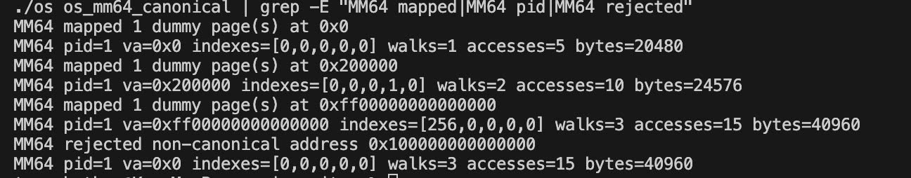
Ba địa chỉ phơi bày sparse allocation; địa chỉ sai bị chặn trước walk
INPUT / proc/mm64c
syscall 17 1 0 1
syscall 17 1 2097152 1
syscall 17 1 18374686479671623680 1
syscall 17 1 72057594037927936 1
0x0
[0,0,0,0,0]
20,480 B
nhánh đầu
LỆNH
0x200000
[0,0,0,1,0]
24,576 B
+ một PT
./os os_mm64_canonical | grep -E
"MM64 mapped|MM64 pid|MM64 rejected"
0xff00…
[256,0,0,0,0]
40,960 B
high canonical
0x100…
—
không tăng
rejected
walks × 5 = accesses; bytes chỉ tăng khi một bảng sparse mới được cấp.
CO2018 · K24 WARRIORS
Notes:
Trường Giang — 2 phút. Chạy lệnh; giải thích từng địa chỉ và số bytes. Chỉ non-canonical không tạo walk mới. Mở src/mm64.c:paging64_is_canonical và walk_pte nếu hỏi.

